Slide 1
수업 중 응답 하나가 시험 설계까지 이어집니다
데이터 흐름
1
2
3
형성평가 응답
통계
정기고사 출제 가이드
수업 중 태블릿으로
푼 학생들의 답
개념별 이해도
오개념 · 문항 분석
시험 목적에 맞는
문항 구성 추천
어떻게 집계되나
문항 ↔ 개념
오답 선지 ↔ 오개념
고른 선지 = 모르는 개념 · 가진 오개념
같은 문제를 여러 차시에 풀면 차시마다 1회 (인원이 아닌 응답 횟수)
Notes:
제가 맡은 부분은 통계와 정기고사 출제 가이드입니다. 모든 통계는 학생들이 수업 중 태블릿으로 푼 형성평가 응답에서 시작합니다. 문항마다 개념이, 오답 선지마다 오개념이 연결되어 있어서, 학생이 어떤 선지를 골랐는지가 곧 어떤 개념을 모르고 어떤 오개념을 가졌는지로 집계됩니다.

Slide 2
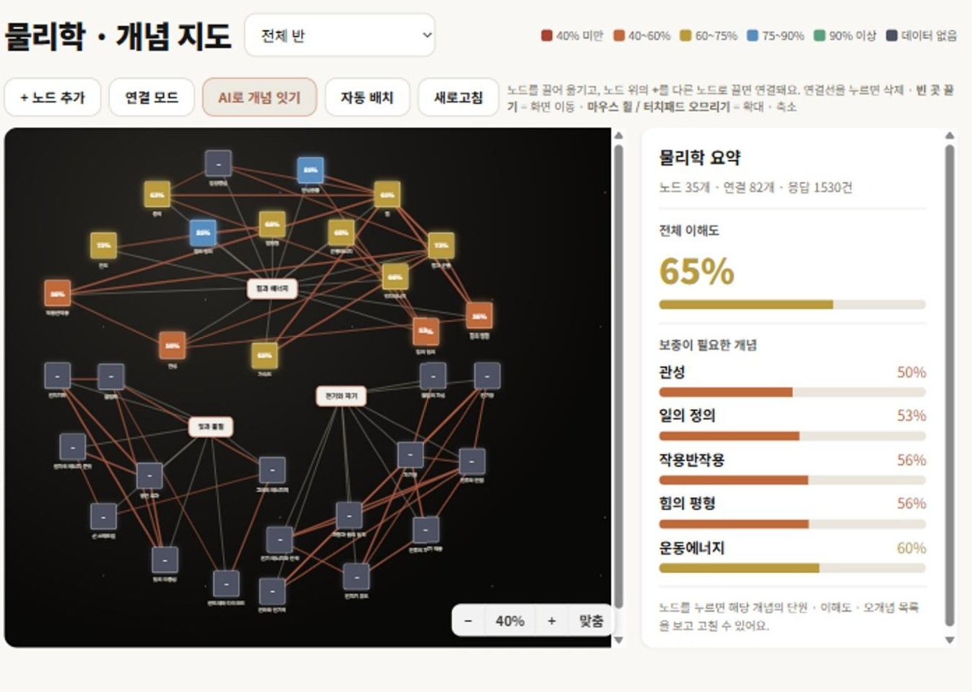
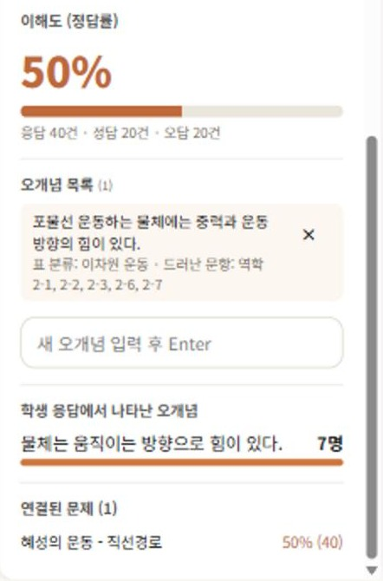
약한 개념이 색으로 한눈에 보입니다
통계 ① 개념 지도
노드 색 = 그 개념 문항의 정답률
40% 미만
40~60%
60~75%
75~90%
90% 이상
노드 = 개념, 선 = 선수 · 관련 관계
반별로 걸러 보기
자동 배치로 연결 구조 정리
개념을 누르면
이해도 · 오개념 · 연결 문제
Notes:
개념 지도는 과목의 개념을 노드로, 개념 사이의 선수·관련 관계를 선으로 보여 줍니다. 노드 색은 그 개념 문항의 정답률을 5단계로 나타내서, 붉은 노드만 봐도 약한 개념이 바로 보입니다. 개념을 누르면 이해도, 학생 응답에서 나타난 오개념과 횟수, 연결된 문제를 볼 수 있고, 반별로 걸러 보거나 자동 배치로 구조를 정리할 수 있습니다.

Slide 3
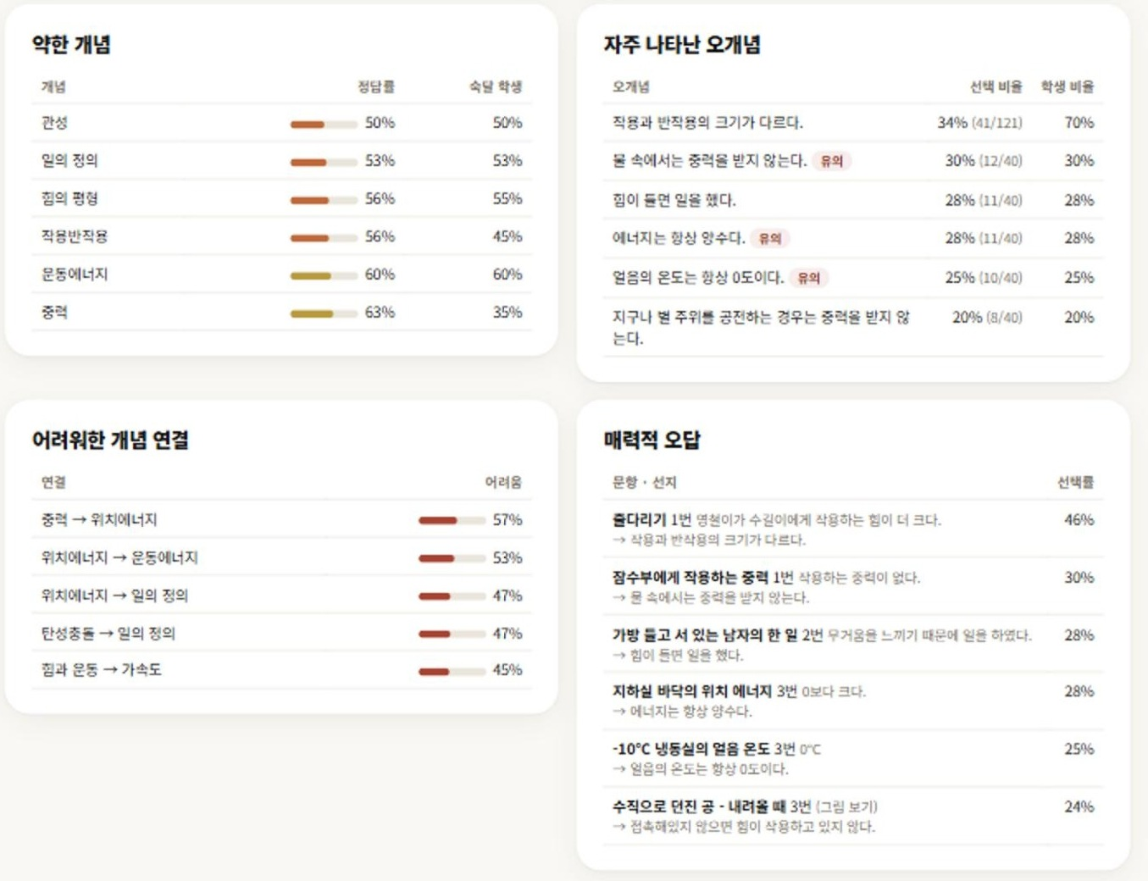
네 가지 렌즈로 학생 응답을 읽습니다
통계 ② 형성평가 분석
개념
개념 연결
정답률 · 숙달 학생 비율
(개념 정답률 70% 이상)
연결 단절률
= 앞 개념은 숙달, 뒤 개념은 미숙달
→ 학생마다 차이가 큰 개념
= 상대표준편차
→ 개념과 개념 사이
막히는 지점
오개념
문항
선택 비율 = 그 선지를 고른 응답
÷ 그 선지가 있던 문항의 응답
난이도(정답률) · 변별도
(상위 27% − 하위 27% 정답률)
→ 우연보다 많이 고르면
'유의' 표시
→ 매력적 오답 ·
상위권 유인 선지
실제 화면 · 형성평가 분석 개요
+ 학생 탭: 학생별 정답률 · 약한 개념 · 주요 오개념 (학생 명단과 연동)
Notes:
형성평가 분석은 개념, 개념 연결, 오개념, 문항의 네 방향으로 응답을 읽습니다. 특히 연결 단절률은 앞 개념은 숙달했는데 뒤 개념은 숙달하지 못한 학생 비율로, 개념과 개념 사이에서 어디가 막히는지 보여 줍니다. 오개념은 그 선지가 있던 문항의 응답으로 나눈 선택 비율로 비교하고, 우연히 골랐을 때보다 유의하게 많이 고른 오개념은 따로 표시합니다.

Slide 4
시점이 다르니, 절대값 대신 상대적인 정보만 씁니다
정기고사 ① 핵심 원리
그 사이에도 학생들은 계속 배운다 → 능력이 달라져 있다
형성평가
정기고사
쓰지 않는 것
쓰는 것 — 시간이 지나도 비교적 유지되는 정보
학생 능력 추정
문항의 절대 난이도
예상 점수 분포
개념의 상대적 강약
정답률 순위로 아래 1/3 약점 · 위 1/3 강점
오개념 빈도
선택 비율로 "자주 고른 오개념"
개념 간 연결
연결 단절률이 높은 지점 참고
응답이 적은 개념은 극단값이 되지 않게 보정 · 항상 그 과목 모든 반의 자료를 함께 사용
Notes:
이 부분이 출제 가이드의 가장 중요한 원리입니다. 형성평가를 본 뒤 정기고사까지 학생들은 계속 배우기 때문에, 형성평가 점수로 학생 능력이나 문항의 절대 난이도, 예상 점수 분포를 추정해 그대로 쓰면 맞지 않습니다. 그래서 개념의 상대적 강약, 오개념 빈도, 개념 간 연결처럼 시간이 지나도 비교적 유지되는 상대적인 정보만 쓰고, 응답이 적은 개념은 극단값이 되지 않도록 보정합니다.

Slide 5
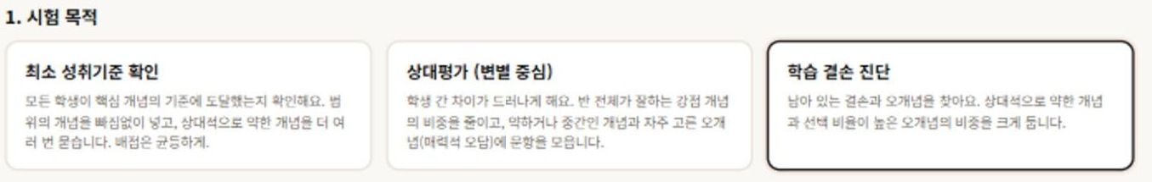
시험 목적을 고르면 문항 구성이 달라집니다
정기고사 ② 시험 목적별 설계
 | 최소 성취기준 확인 | 학습 결손 진단 | 상대평가 (변별 중심)
알고 싶은 것 | "모두가 기준을 넘었을까?" | "어디서, 왜 막혔을까?" | "누가 더 잘할까?"
출제 방식 | 범위의 모든 개념을 빠짐없이, 기본 수준으로 | 약한 개념 · 자주 고른 오개념에 집중해 깊게 | 잘하는 개념은 줄이고 중간 · 약한 개념 · 매력적 오답에 집중
결과 | 개념별 통과 · 미통과 | 보충할 개념 · 고칠 오개념 | 학생 간 차이
오개념 문항 | 약 20% | 약 40% | 약 30%
성취기준 확인 vs 결손 진단
넓게 · 기본만 (통과 여부)
좁게 · 깊게 (무엇을 보충할지)
실제 화면 · 시험 목적 선택
Notes:
교사가 시험 목적을 고르면 그 목적에 맞게 문항 수와 배점을 나눠 추천합니다. 최소 성취기준 확인은 모두가 기준을 넘었는지 보려고 범위의 모든 개념을 기본 수준으로 넓게 묻고, 학습 결손 진단은 약한 개념과 자주 고른 오개념에 집중해 좁고 깊게 묻습니다. 상대평가는 반 전체가 잘하는 개념은 줄이고 중간·약한 개념과 매력적 오답에 집중해 학생 간 차이를 드러냅니다.

Slide 6
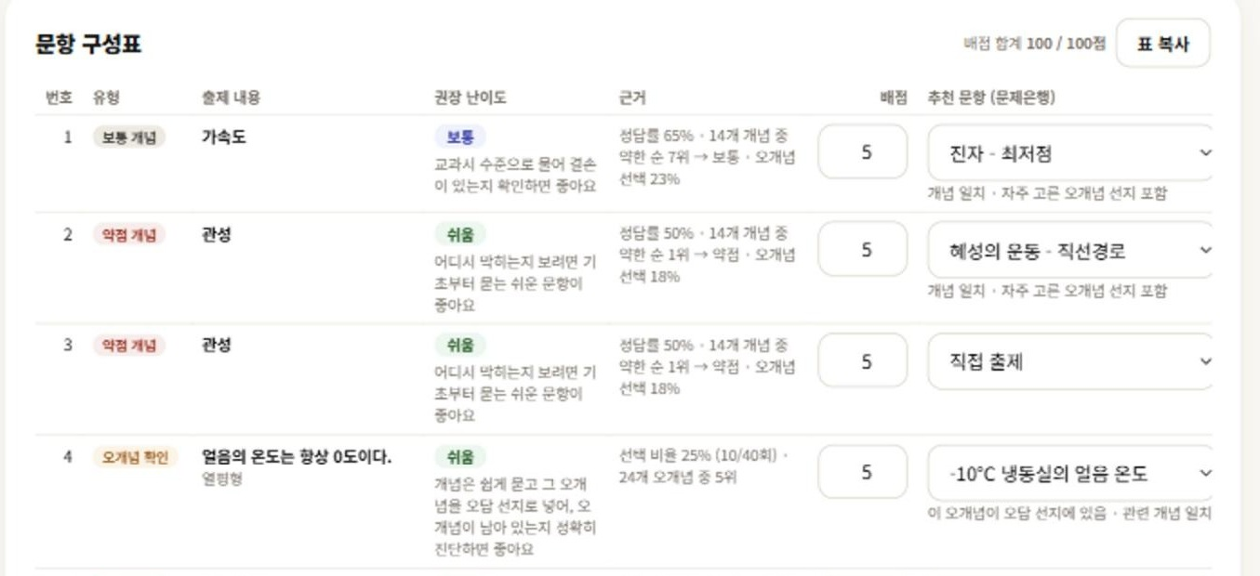
근거가 달린 문항 구성표를 바로 받습니다
정기고사 ③ 결과물
권장 구성 (예시)
약점 개념
보통 개념
오개념 확인
예시: 물리학 · 힘과 에너지 · 학습 결손 진단 · 20문항 100점
쉬운 문항부터, 같은 근거끼리 모아 배치
더 어려운 문항이 더 낮은 배점을 받지 않음
자주 고른 오개념을 선지로 담은 문항 우선 추천
표 복사 → 한글 · 엑셀 · AI 출제 포인트
실제 화면 · 문항 구성표 (번호 · 유형 · 출제 내용 · 권장 난이도 · 근거 · 배점 · 추천 문항)
한 줄 요약 형성평가 응답이 다음 시험의 설계 근거가 됩니다
Notes:
결과물은 권장 구성과 문항 구성표입니다. 구성표에는 번호, 유형, 출제 내용, 권장 난이도와 이유, 정답률·순위·오개념 선택 비율 같은 근거, 배점, 문제은행 추천 문항이 함께 나오고, 쉬운 문항부터 배치하며 더 어려운 문항이 더 낮은 배점을 받지 않게 맞춥니다. 표는 그대로 복사해 한글이나 엑셀에 붙여 넣을 수 있어서, 형성평가 응답이 곧 다음 시험의 설계 근거가 됩니다.

